Slide 1




Luyện từ và câu
Lớp 5
Thực hiện: EduFive

Slide 2

Khởi động

Slide 3

Câu 1: Tìm cặp quan hệ từ trong câu ghép sau và cho biết cặp quan hệ từ đó biểu thị mối quan hệ gì?
Vì chúng em biết bỏ rác đúng nơi quy định nên sân trường lúc nào cũng sạch đẹp.
Cặp quan hệ từ: Vì… nên … biểu thị mối quan hệ nguyên nhân – kết quả.

Slide 4


Câu 2: Đặt một câu ghép biểu thị mối quan hệ nguyên nhân – kết quả
Vì em chăm chỉ học tập nên em đã đạt kết quả cao vào cuối năm học.

Slide 5

Luyện từ và câu
Nối các vế câu ghép bằng quan hệ từ
Trang 38; 39
Thực hiện: EduFive

Slide 6
Mục tiêu
Hiểu thế nào là câu ghép thể hiện quan hệ
điều kiện – kết quả, giả thiết – kết quả.
Tìm được quan hệ từ thích hợp để tạo câu ghép.
Biết thêm vế câu để tạo thành câu ghép.

Slide 7

I. Nhận xét

Slide 8
I. Nhận xét
Cách nối và cách sắp xếp các vế câu trong hai câu ghép sau đây có gì khác nhau?
a) Nếu trời trở rét thì con phải mặc thật ấm.
Vế 1
Vế 2
→ 2 vế được nối với nhau bằng cặp quan hệ từ nếu… thì …, thể hiện quan hệ điều kiện – kết quả
Chỉ điều kiện
Chỉ kết quả
b) Con phải mặc ấm, nếu trời rét.
→ 2 vế được nối với nhau bằng quan hệ từ nếu, thể hiện quan hệ điều kiện – kết quả
Vế 1
Vế 2
Chỉ kết quả
Chỉ điều kiện
Dùng dấu gách chéo (/) để phân cách các vế câu trong mỗi câu ghép.
Cách nối và cách sắp xếp các vế câu trong hai câu ghép sau đây có gì khác nhau?
Khoanh tròn vào từ hoặc cặp quan hệ từ nối các vế câu.

Slide 9
I. Nhận xét
2. Tìm thêm những cặp quan hệ từ có thể nối các vế câu có quan hệ điều kiện – kết quả, giả thiết – kết quả.
Hễ … thì….
Nếu như… thì…
Hễ mà … thì …
Nếu… thì …
Giá … thì …

Slide 10
Hãy đặt câu có dùng quan hệ từ hoặc cặp quan hệ từ biểu thị quan hệ điều kiện – kết quả, giả thiết – kết quả.
→ Giá tớ nghe lời thầy cô thì điểm kiểm tra của tớ sẽ cao hơn.
→ Nếu như em cẩn thận hơn thì em sẽ không bị ngã.

Slide 11
II. Ghi nhớ
Để thể hiện quan hệ điều kiện - kết quả, giả thiết - kết quả
giữa hai vế câu ghép, ta có thể nối chúng bằng:
Một quan hệ từ: nếu, hễ, giá, thì, ...
Hoặc một cặp quan hệ từ: nếu... thì... ; nếu như ... thì ... ;
hễ ... thì ... ; hễ mà ... thì ... ; giá ... thì ...

Slide 12
III. Luyện tập

Slide 13
- Gạch 1 gạch dưới vế câu chỉ điều kiện (giả thiết), gạch 2 gạch dưới vế câu chỉ kết quả.
- Khoanh tròn vào các quan hệ từ hoặc cặp quan hệ từ.
a) Nếu ông trả lời đúng ngựa của ông đi một ngày đường được mấy bước thì tôi sẽ nói cho ông biết trâu của tôi cày một ngày được mấy đường.
Theo CẬU BÉ THÔNG MINH
b) Nếu là chim, tôi sẽ là loài bồ câu trắng
Nếu là hoa, tôi sẽ là một đóa hướng dương
Nếu là mây, tôi sẽ là vầng mây ấm
Là người, tôi sẽ chết cho quê hương.
Trương Quốc Khánh

Slide 14
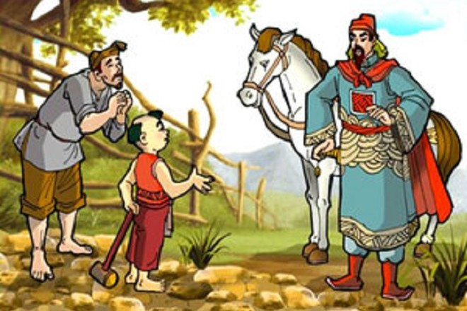
- Gạch 1 gạch dưới vế câu chỉ điều kiện (giả thiết), gạch 2 gạch dưới vế câu chỉ kết quả.
- Khoanh tròn vào các quan hệ từ hoặc cặp quan hệ từ.
a) Nếu ông trả lời đúng ngựa của ông đi một ngày đường được mấy bước thì tôi sẽ nói cho ông biết trâu của tôi cày một ngày được mấy đường.
Theo CẬU BÉ THÔNG MINH

Slide 15


- Gạch 1 gạch dưới vế câu chỉ điều kiện (giả thiết), gạch 2 gạch dưới vế câu chỉ kết quả.
- Khoanh tròn vào các quan hệ từ hoặc cặp quan hệ từ.
b) Nếu là chim, tôi sẽ là loài bồ câu trắng
Nếu là hoa, tôi sẽ là một đóa hướng dương
Nếu là mây, tôi sẽ là vầng mây ấm
Là người, tôi sẽ chết cho quê hương.
Trương Quốc Khánh

Slide 16
2. Tìm quan hệ từ thích hợp với mỗi chỗ trống để tạo ra những
câu ghép chỉ điều kiện - kết quả hoặc giả thiết - kết quả.
Nếu
thì
a) ......... chủ nhật này trời đẹp ...... chúng ta sẽ đi cắm trại.
Hễ
thì
b) ........bạn Nam phát biểu ý kiến ..... cả lớp lại trầm trồ khen
ngợi.
¸
Giá
thì
c) ........ta chiếm được đỉnh cao này ...... trận đánh sẽ rất thuận
lợi.

Slide 17
3. Thêm vào chỗ trống một vế câu thích hợp để tạo thành
câu ghép chỉ điều kiện-kết quả hoặc giả thiết-kết quả:
a) Hễ em được điểm tốt ............................................................
b) Nếu chúng ta chủ quan ........................................................
¸
c) ........................................thì Hồng đã có nhiều tiến bộ trong học tập.

Slide 18


3. Thêm vào chỗ trống một vế câu thích hợp để tạo thành
câu ghép chỉ điều kiện-kết quả hoặc giả thiết-kết quả:
thì cả nhà mừng vui.
a) Hễ em được điểm tốt ..................................

Slide 19

3. Thêm vào chỗ trống một vế câu thích hợp để tạo thành
câu ghép chỉ điều kiện-kết quả hoặc giả thiết-kết quả:
thì chúng ta sẽ thất bại.
b) Nếu chúng ta chủ quan ............................................

Slide 20
3. Thêm vào chỗ trống một vế câu thích hợp để tạo thành câu ghép chỉ điều kiện-kết quả hoặc giả thiết-kết quả:
Giá như Hồng chịu khó học hành
c) ......................................................... thì Hồng đã có nhiều tiến bộ trong học tập.

Slide 21
Luyện từ và câu
Nối các vế câu ghép bằng quan hệ từ
Trang 38; 39
Thực hiện: EduFive

Slide 22
Tạm biệt và
hẹn gặp lại!
Thực hiện: EduFive

